Slide 1

Giáo viên: Phạm Thị Thanh

Slide 2









Slide 3


Slide 5


Slide 6


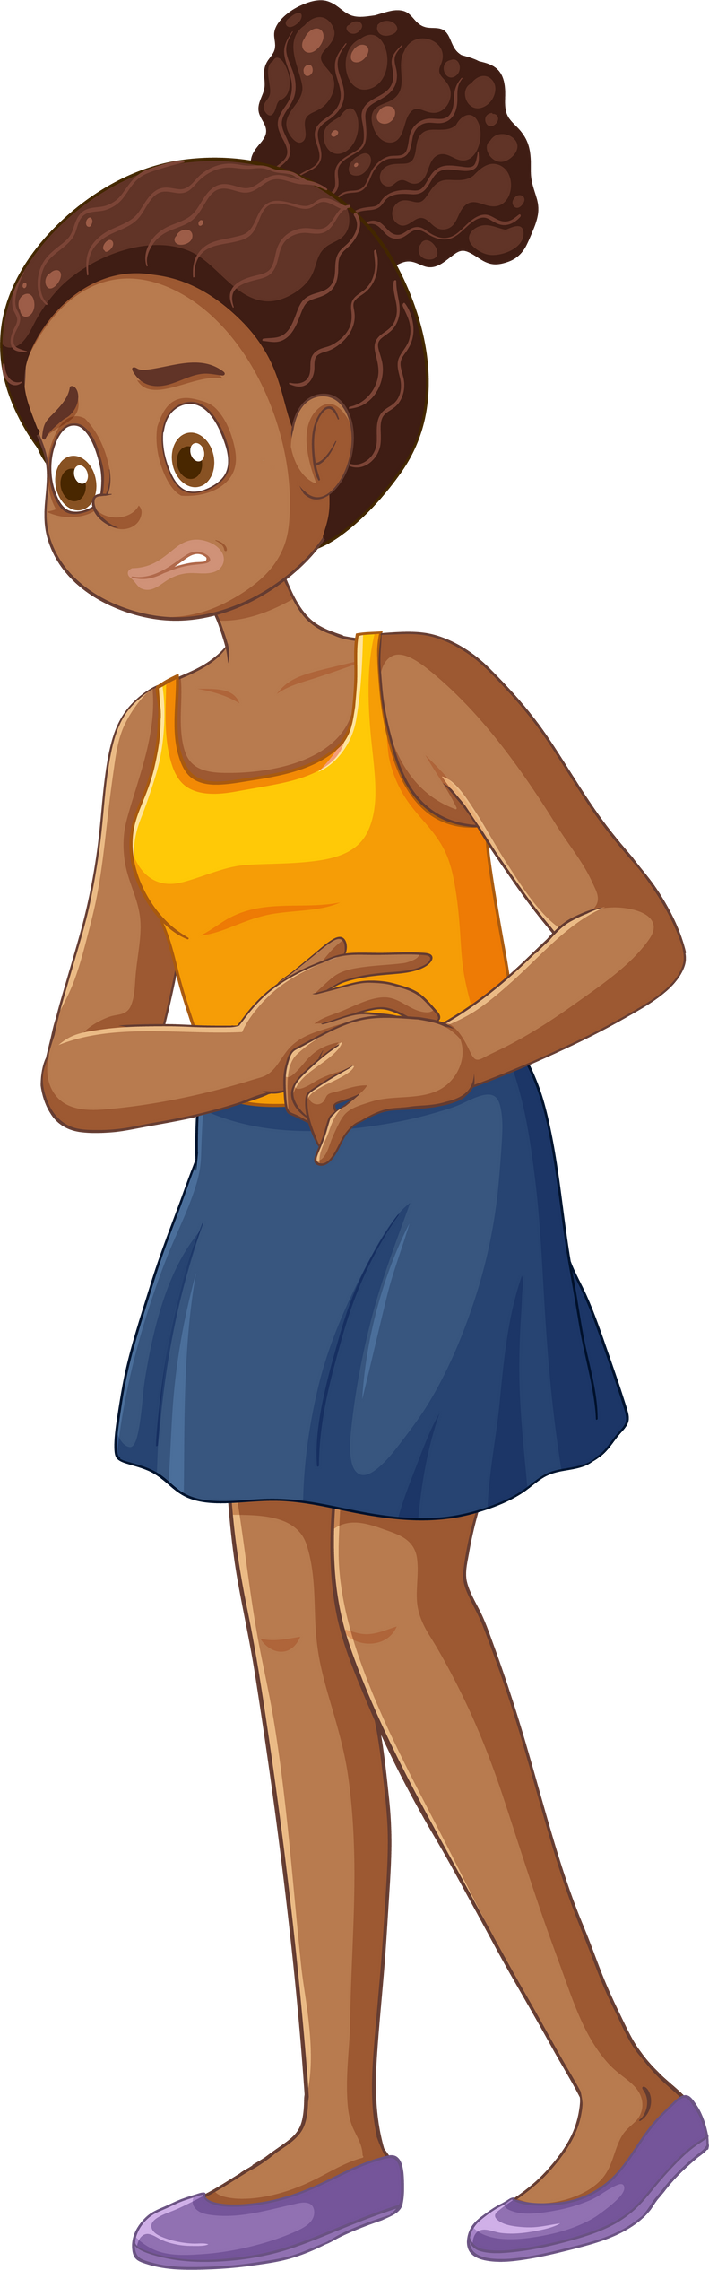



Slide 7





- Quan sát từ hình 9 đến hình 11 và cho biết:
+ Các bạn trong hình đang gặp vấn đề gì?
+ Các bạn cần làm gì? Ý nghĩa của việc làm đó.
- Trình bày vào PBT.
Vấn đề | Việc cần làm | Ý nghĩa

Slide 8



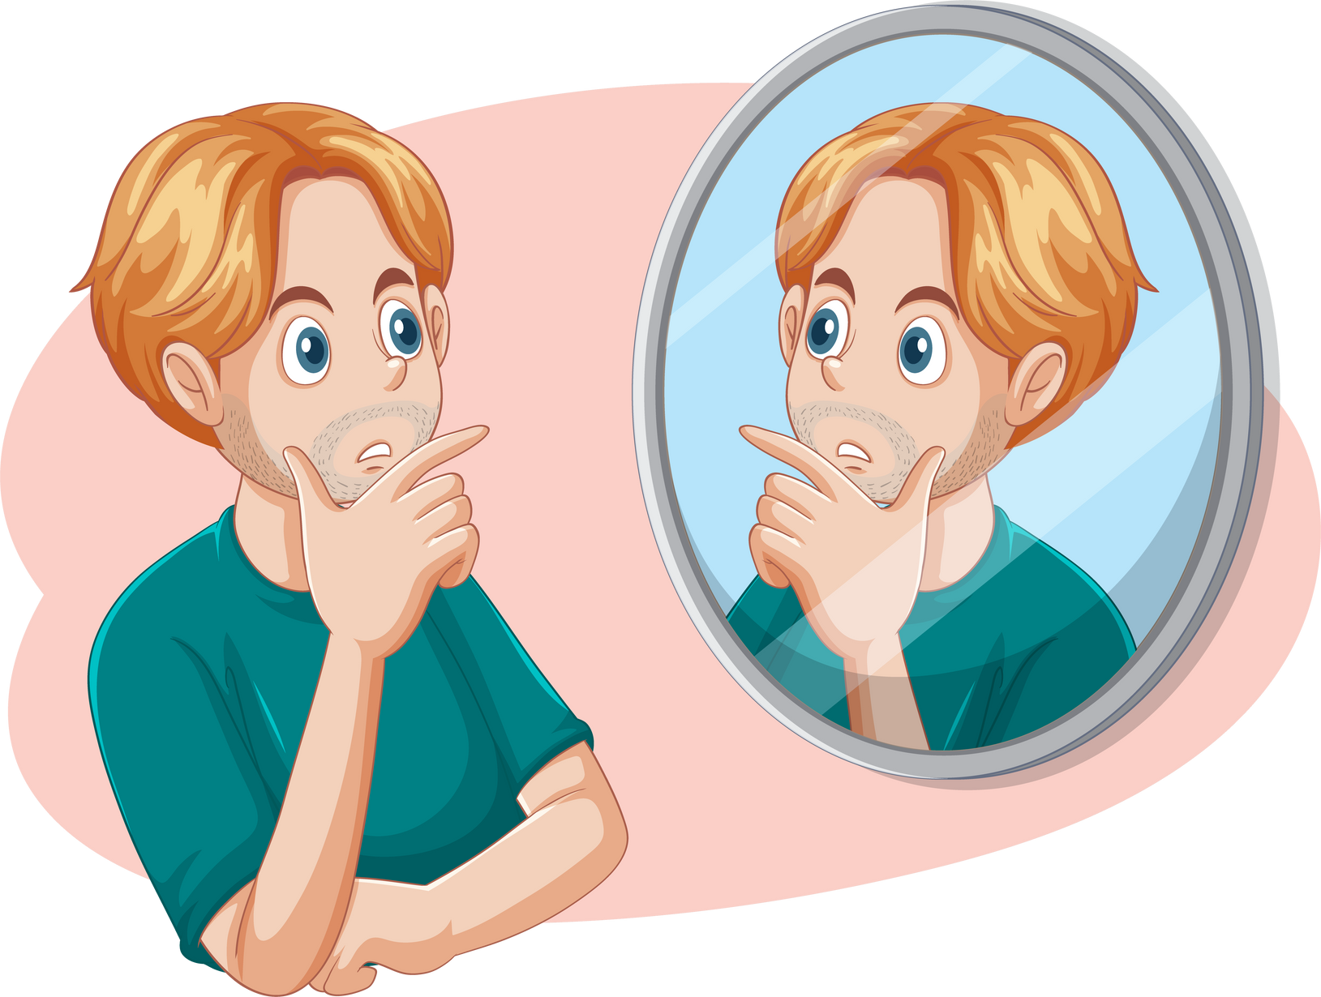



Slide 9
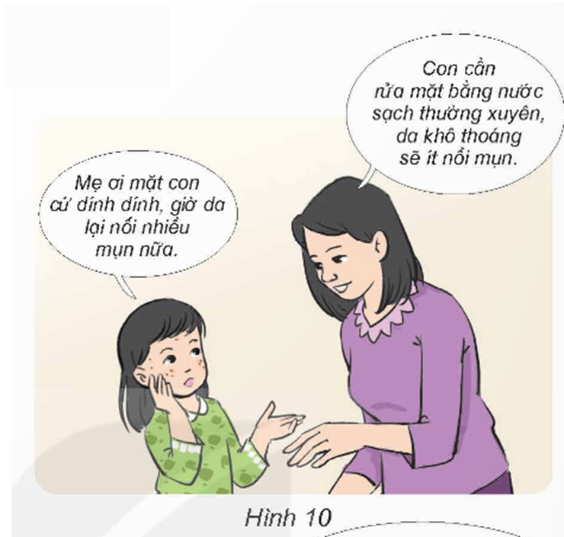
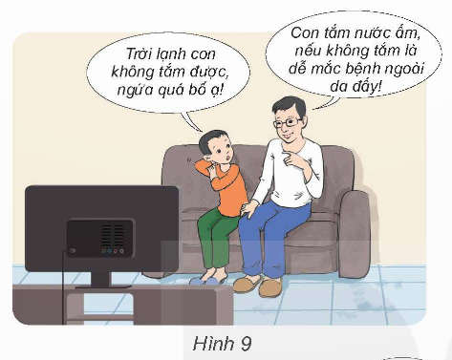
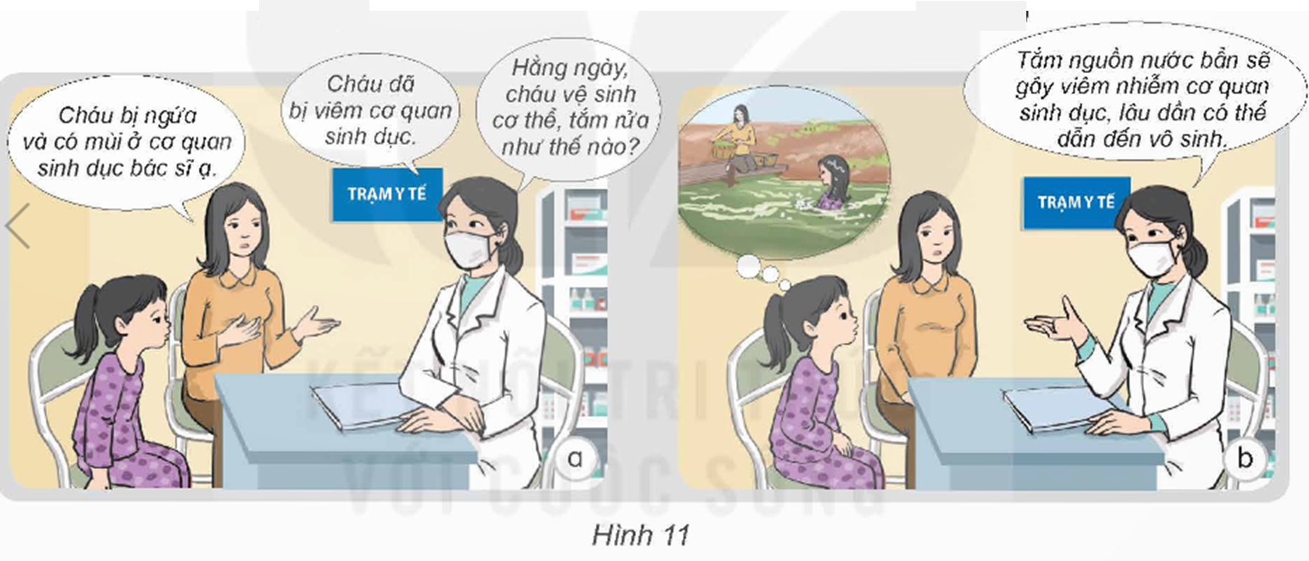

Slide 10


Slide 11

Vấn đề | Việc cần làm | Ý nghĩa
Hình 9: Ngứa do không tắm | Tắm thường xuyên bằng nước ấm, nơi kín gió,... | Da (cơ thể) sạch sẽ, da thông thoáng, không bị ngứa,...
Hình 10: Da mặt dính, nổi mụn do vệ sinh da mặt chưa phù hợp | Rửa mặt bằng nước sạch thường xuyên (ít nhất 2 lần/ngày),... | Sạch chất nhờn trên da, tránh bít tắc lỗ chân lông, ít nổi mụn,...
Hình 11: Ngứa, xuất hiện mùi khác lạ do bị viêm cơ quan sinh dục | Tắm, rửa bằng nguồn nước sạch. Giữ vệ sinh cơ quan sinh dục, thay quần lót hằng ngày;... | Cơ quan sinh dục luôn khô thoáng, phòng tránh viêm nhiễm; hạn chế vi khuẩn;...

Slide 12
2. Chia sẻ tác hại của việc không thường xuyên giữ vệ sinh cơ thể

Slide 13


Slide 14

- Chia lớp thành hai đội.
- Lượt 1 đội A sẽ nêu tình huống với từ “Nếu”, đội B sẽ đáp lại tình huống đó với từ “thì”. Ví dụ:
+ Đội A: Nếu không tắm thường xuyên
+ Đội B: Thì ta sẽ bị viêm da
- Sau lượt 1 sẽ đổi ngược lại.

Slide 15


Slide 16
?
Thảo luận và giải thích vì sao cần:
Thường xuyên rửa mặt, tắm và gội đầu bằng nước sạch.
Thường xuyên giữ vệ sinh cơ thể, đặc biệt ở tuổi dậy thì.

Slide 18

Gây ra mùi khó chịu.
Tăng nguy cơ nhiễm trùng da.
Gây kích ứng da và các vấn đề về da như mụn, viêm nang lông.
Tăng nguy cơ lây nhiễm các bệnh truyền nhiễm.
Notes:
GV tự thêm ý vào

Slide 19


Slide 20

Sử dụng xà phòng khi tắm, vệ sinh cơ thể bằng nước sạch; lau khô, thấm hết nước toàn bộ cơ thể; không mặc quần áo ẩm, giữ cơ quan sinh dục luôn khô thoáng. Khi đi vệ sinh cần lau, thấm bằng giấy vệ sinh mềm hoặc rửa đúng cách để tranh vi khuẩn tự hậu môn đi vào cơ quan sinh dục, gây viêm nhiễm.

Slide 21

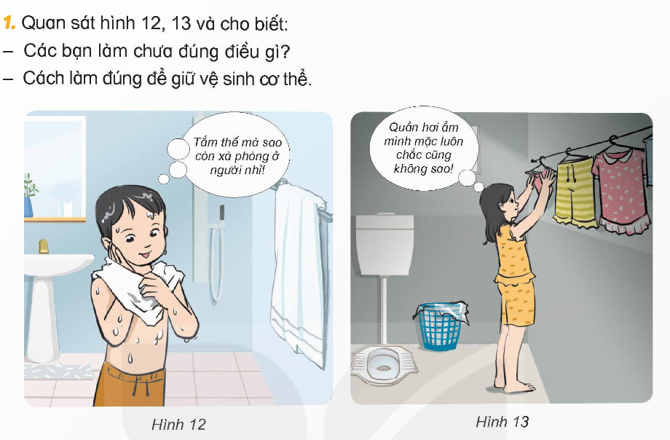
- Quan sát hình 12, 13 và cho biết:
+ Các bạn làm chưa đúng điều gì?
+ Cách làm đúng để giữ vệ sinh cơ thể.

Slide 24

Việc làm chưa đúng: sau khi tắm xong, mặc quần áo mà vẫn còn xà phòng trên người. Cách làm đúng: Dội xả kĩ cho sạch xà phòng trên người, lau người khô trước khi mặc quần áo,...

Slide 25
Việc làm chưa đúng: Có ý định mặc quần lót còn ẩm. Cách làm đúng: Không dùng quần áo khi còn ẩm, đặc biệt là đồ lót, cần hong/sấy khô quần áo trước khi mặc, mang quần áo ra ngoài chỗ có ánh sáng phơi để diệt khuẩn và nhanh khô.

Slide 26
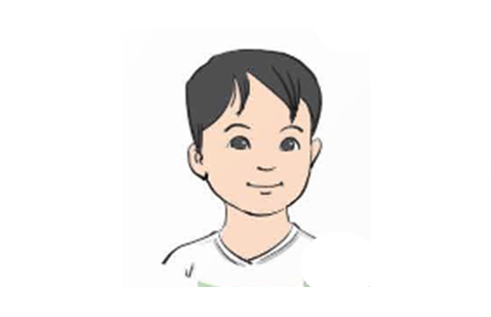

Đọc thông tin và nêu cách giữ vệ sinh cơ thể của nam và nữ.
- Vệ sinh cơ quan sinh dục nam và nữ hằng ngày:
+ Vệ sinh vùng xung quanh cơ quan sinh dục và hậu môn.
+ Vệ sinh nhẹ nhàng bên ngoài cơ quan sinh dục ngoài bằng nước sạch từ trước ra sau.
+ Dùng khăn mềm thấm nhẹ cơ quan sinh dục cho đến khô.
- Đối với nữ, trong thời kì kinh nguyệt cân thay bang vệ sinh từ 3 đến 4 giờ một lần.

Slide 27

Mồ hôi và các chất bài tiết có thể tích tụ ở cơ quan sinh dục nên cần vệ sinh mỗi ngày. Tuy nhiên, không sử dụng các loại xà phòng để rửa vì dễ gây di ứng, mẩn ngứa cơ quan sinh dục.

Slide 28


Slide 29


Slide 30
GV chọn một HS để bắt đầu trò chơi. HS đầu tiên được gọi sẽ nêu một việc cần làm để giữ vệ sinh cơ thể hoặc tác hại của việc không thường xuyên giữ vệ sinh cơ thể. HS trả lời đúng sẽ gọi tên một bạn bất kì. Trò chơi sẽ tiếp tục cho đến lúc có hiệu lệnh dừng của GV.

Slide 31


